Slide 1
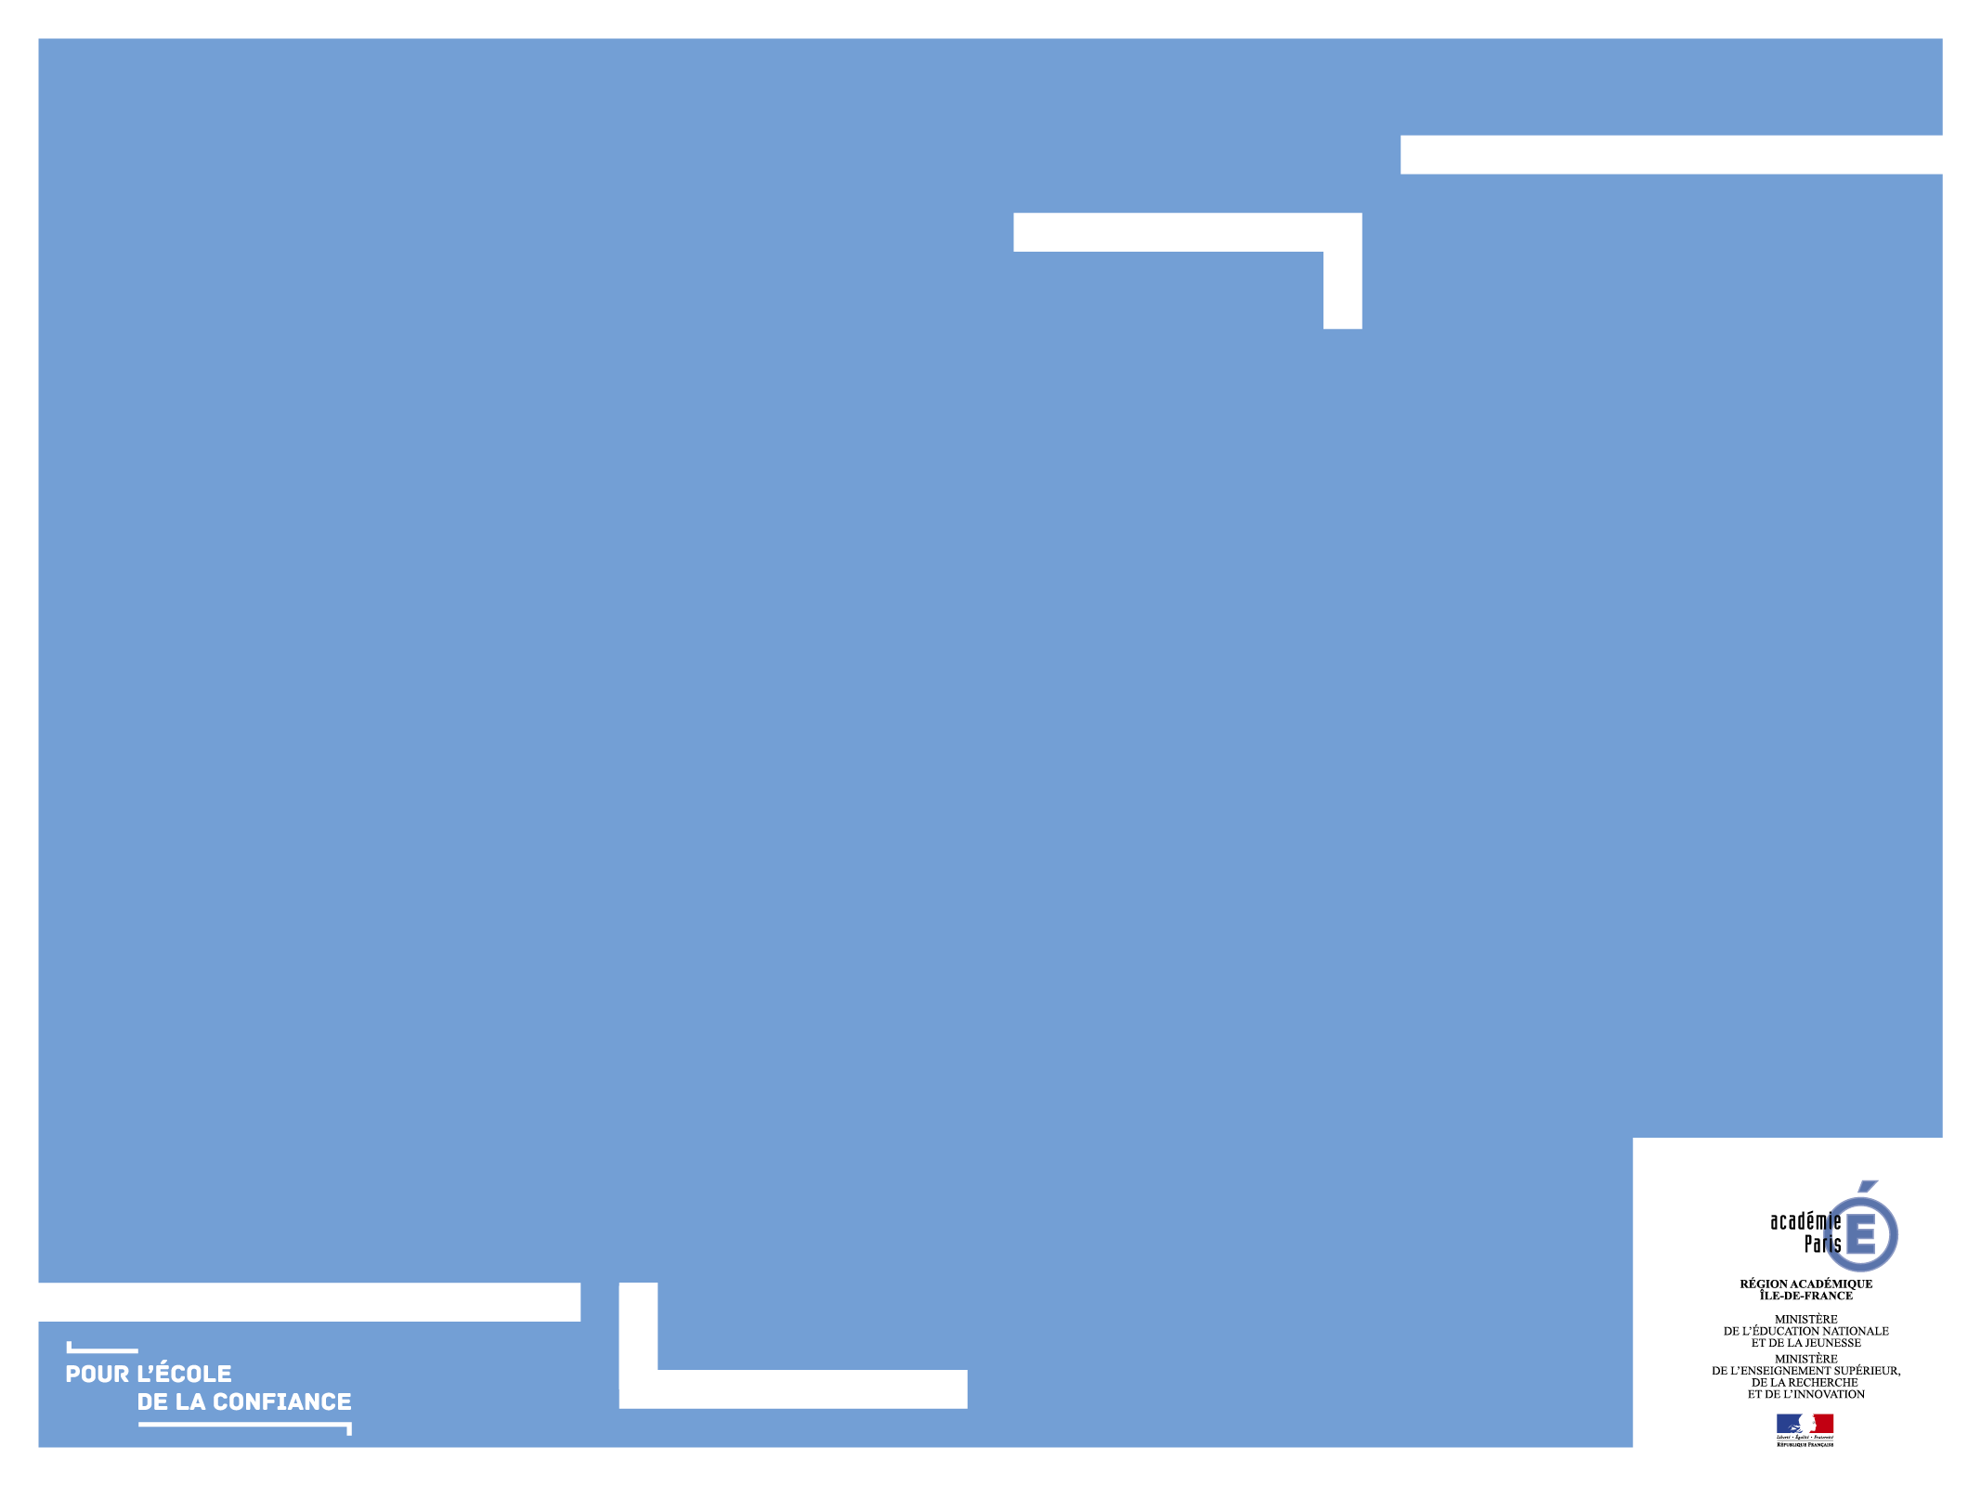
Effectifs en SEGPA
Rentrée scolaire septembre 2019

Slide 2
Effectifs R19 en SEGPA par collège et par niveaux
Effectifs bruts :
Arrdts : | VI | XI | XII | XIII | XIV | XV | XVII | XVIII |  |  | XIX |  | XX
 | Prévert | De Rozier | Tillion | Triolet | Giacometti | Apollinaire | LRB | Berlioz | Césaire | Dormoy | Brassens | Pailleron | Clément | Doisneau | P.M-F | Total | R18 | Delta
6ème | 0 | 15 | 15 | 16 | 15 | 12 | 16 | 16 | 15 | 15 | 15 | 16 | 11 | 10 | 14 | 201 | 175 | 26
5ème | 11 | 15 | 11 | 12 | 15 | 15 | 14 | 16 | 15 | 13 | 14 | 15 | 13 | 13 | 12 | 204 | 184 | 20
4ème | 8 | 14 | 16 | 15 | 16 | 16 | 16 | 14 | 16 | 16 | 14 | 15 | 12 | 11 | 14 | 213 | 204 | 9
3ème | 10 | 13 | 15 | 13 | 14 | 15 | 14 | 13 | 11 | 11 | 13 | 16 | 13 | 16 | 13 | 200 | 198 | 2
Total : | 29 | 57 | 57 | 56 | 60 | 58 | 60 | 59 | 57 | 55 | 56 | 62 | 49 | 50 | 53 | 818 | 761 | 57
Moyenne : | 7,25 | 14,25 | 14,25 | 14 | 15 | 14,5 | 15 | 14,75 | 14,25 | 13,75 | 14 | 15,5 | 12,25 | 12,5 | 13,25 | 13,63 | 12,7 | 0,93

Slide 4
 | R19 | R18 | Delta
6ème | 201 | 175 | 26
5ème | 204 | 184 | 20
4ème | 213 | 204 | 9
3ème | 200 | 198 | 2
Total : | 818 | 761 | 57

Slide 5
 | Filles | Garçons | ∑
6ème | 75 | 126 | 201
5ème | 68 | 136 | 204
4ème | 80 | 133 | 213
3ème | 77 | 123 | 200
Total : | 300 | 518 | 818
% R19 = % R18

Slide 6
% R19 = % R18
6ème ESH | 36%
5ème ESH | 25%
4ème ESH | 24%
3ème ESH | 26%
∑ | 818
CDOEA | 591
CDAPH | 227
% ESH | 28%

Slide 7
1. L’année scolaire 2018-2019 en SEGPA : quelques chiffres.

Slide 8
1A – Répartition des effectifs 18-19 F/G
 | Filles | Garçons | ∑
6ème | 59 | 116 | 175
5ème | 73 | 110 | 183
4ème | 78 | 126 | 204
3ème | 71 | 128 | 199
Total : | 281 | 480 | 761

Slide 9
1B – Répartition des E.S.H

Slide 10
1C – Elèves à l’heure / en retard
 | Avance 1 an | A l'heure | Retard 1 an | Retard 2 ans | Retard 3 ans | Effectif
6ème |  | 43% | 54% | 3% |  | 175
5ème | 0,50% | 33% | 64% | 1,70% |  | 183
4ème |  | 32% | 65% | 2,50% | 0,50% | 204
3ème |  | 16% | 81% | 3% |  | 199

Slide 11
1D - Vie scolaire

Slide 12
2. Bilan des CDOEA 1er et 2nd degré :
-Pré-orientations en 6ème ,
-Orientations en 5ème et 4ème SEGPA

Slide 13
2.A – CDOEA 1er degré
Nombre de dossiers reçus : | 191
Nombre de refus R.L : | 36
Nombre d'élèves pré-orientés : | 133
Pré-orientations CDAPH R19 au 6 juin: 65

Slide 14
2.A – CDOEA 1er degré
Circ°
16, 17

Slide 15
2.B – CDOEA 2nd degré
Nombre de dossiers reçus : | 90
Nombre de refus R.L : | 9
Nombre d’élèves orientés en 6ème : | 1
Nombre d'élèves orientés en 5ème : | 44
Nombre d'élèves orientés en 4ème : | 26
Orientations CDAPH R19 en 5ème : 13
en 4ème : 9

Slide 16
2.B – CDOEA 2nd degré

Slide 17
2.C - Projection d’effectifs R19
 | R18 | R19 | ∆ +
6ème | 175 | 198 | 23
5ème | 185 | 213 | 28
4ème | 204 | 238 | 34
3ème | 198 | 201 | 3
Total | 762 | 850 | 88

Slide 18
3. Calendrier et modalités de communication des résultats des commissions
(écoles, collèges, familles)

Slide 19
3.A - Communication des résultats de la CDOEA 1D :
 | Calendrier | Modalités
Ecoles : | Affelnet 6ème Mercredi 12 juin | Affelnet Inscriptions du 14 au 16 juin
Familles : | Jeudi 13 juin au soir site Ac Paris
IEN : | idem

Slide 20
3.B - Communication des résultats de la CDOEA 2D :
 | Calendrier | Modalités
Collèges : | Mercredi 12 juin Notif° aux C.E dès affectation Elena | automatique
Familles : | Niveaux 5,4,3 : 28 juin | Site Ac Paris

Slide 21
4. Affectations R19

Slide 22
4.A – Situation R19 : -Pas d’élèves 6S à affecter pour maintenir une section mixte 6-5 à Prévert. ➔ 14 divisions en 6ème SEGPA : capacité de 224 élèves. ➔ 15 divisions par niveau en 5ème, 4ème, 3ème : capacité de 3 x 240 élèves (720)

Slide 23
4.B – Présentation des tableaux Excel pour affectations 6ème S R19 :
Niveau | SEGPA du CLG | NOM | PRENOM | SEXE | DATE DE N. | ECOLE D'ORIGINE | CLASSE | Noms RESP. LEGAUX | ADRESSE | ARRDT. | TEL | Observations
6ème S | 11 P. De Rozier | SANOGO | Sara | F | 2007-09-08 | Neuve St Pierre | CM2 | Mme Evelyne Banatchey | 4, rue de l'Arsenal-Cité St Martin | 75004 | 07.54.08.80.73
6ème S | 11 P. De Rozier | MOKNI GHALI | Anas | M | 2008-11-21 | Cité Voltaire | CM2 | Mme Zahra Karmous | 46, rue Trousseau | 75011 | 06.26.33.59.42
6ème S | 11 P. De Rozier | BATISTA-MARTINS | Mickaël | M | 2007-06-10 | Keller | CM2 | Mme Maria Martins | 59, rue du Fbg St Antoine | 75011 | 06.09.70.73.58
6ème S | 11 P. De Rozier | DOSSO | Aboulaye | M | 2008-06-22 | Pihet | CM2 | Mme Fatou Fofana | 4, rue de la Folie Mericourt | 75011 | 06.18.54.51.77
6ème S | 11 P. De Rozier | BAMBA | Assata | F | 2007-01-04 | Pihet | CM2 | Mme Nassatou Diaby | 58, avenue Parmentier | 75011 | 07.53.12.68.56
6ème S | 11 P. De Rozier | MVUCANI | Benvindo | M | 2007-05-06 | Sevran | CM2 | Mme Rutha Yayenda | 29, rue Traversière | 75012 | 07.51.53.00.09
6ème S | 11 P. De Rozier | MEBARKI | Rian | M | 2007-06-04 | Picpus | CM2 | Mme Julie Mebarki | 8, rue Christian Dewet | 75012 | 06.67.26.59.99
6ème S | 11 P. De Rozier | DELADJI | Amina | F | 2007-05-04 | 165 Bercy | CM2 | Mme Rachida Gaira | 3, cour du Ginkgo | 75012 | 06.51.19.65.73
6ème S | 11 P. De Rozier | SAMAKE | Siacka | M | 2008-04-13 | Tlemcen | CM2 | MME TOUNKARA | 22 boulevard de Strasbourg | 75020 | 07 55 35 37 98
6ème S | 11 P. De Rozier | TADRES | Christelle | F | 2008-11-24 | PRIVEE LA PROVIDENCE |  |  | 71 RUE DE LA PLAINE | 75020 | 0619066558 | ESH
6ème S | 11 P. De Rozier | DOUMBOUYA SOUMAH | Laurent | M | 2008-07-25 | 15 RUE SORBIER |  |  | 12 BIS RUE ROBERT ET SONIA DELAUNAY | 75011 | 0650226680 | ESH
6ème S | 11 P. De Rozier | FELOUAH | Sarah | F | 2008-09-15 | ST JACQUES (28 r) |  |  | 12 AVENUE PARMENTIER | 75011 | 0647516699 | ESH
6ème S | 11 P. De Rozier | TRAORE | Ibrahim | M | 2008-08-22 | PYRENEES (293 r) (A) |  |  | 29 RUE TRAVERSIERE | 75012 | 0751302689 | ESH
6ème S | 11 P. De Rozier | STEPHAN | Leo | M | 2008-07-27 |  |  |  | 76/78 RUE DE REUILLY | 75012 |  | ESH
6ème S | 11 P. De Rozier | FAJARI | Nawel | F | 2007-10-05 | PIHET (1 r) |  |  | 71 RUE D AVRON | 75020 | 0751151244 | ESH
Tableaux transmis à Valérie Stadtler le 05/06 afin de commencer la saisie en priorité sur le niveau 6ème.

Slide 24
4.C – Projection d’effectifs R19 :

Slide 25
4.D – Places vacantes par SEGPA R19 :
Total PV : 112

Slide 26
4.D – Places vacantes par SEGPA R19 :
Arrdt | Etablissement | 6ème | 5ème | 4ème | 3ème | Total
75006 | SEGPA Jacques Prévert |  | 6 | 7 | 4 | 17
75011 | SEGPA Pilâtre De Rozier | 1 | 0 | 2 | 4 | 7
75012 | SEGPA Germaine Tillion | 0 | 5 | 0 | 1 | 6
75013 | SEGPA Elsa Triolet | 0 | 4 | 1 | 3 | 8
75014 | SEGPA Alberto Giacometti | 4 | 0 | 0 | 1 | 5
75015 | SEGPA Guillaume Apollinaire | 3 | 0 | 1 | 0 | 4
75017 | SEGPA La Rose Blanche | 0 | 1 | 0 | 1 | 2
75018 | SEGPA Hector Berlioz | 1 | 0 | 1 | 2 | 4
75018 | SEGPA Aimé Césaire | 3 | 1 | 0 | 5 | 9
75018 | SEGPA Marx Dormoy | 3 | 3 | 0 | 5 | 11
75019 | SEGPA Georges Brassens | 1 | 0 | 1 | 2 | 4
75019 | SEGPA Edouard Pailleron | 1 | 0 | 1 | 1 | 3
75020 | SEGPA JB Clément | 2 | 3 | 5 | 4 | 14
75020 | SEGPA Robert Doisneau | 4 | 3 | 5 | 0 | 12
75020 | SEGPA Pierre Mendes France | 3 | 0 | 2 | 1 | 6
 | Total | 26 | 26 | 26 | 34 | 112

Slide 27
4.E – Places vacantes R19 par niveau sur l'académie :
Total PV : 112

Slide 28
4.F – Places vacantes R19 par secteurs et par niveaux sur l'académie :
Total PV : 112

Slide 29
5. Traitement des affectations : calendrier, modalités

Slide 30
- | Charge | Calendrier | Modalités
Saisie Affelnet 6ème : | DVE
Saisie Elena 5ème + 4ème : | DVE
Envoi papier des notif° d’aff° aux familles : | DVE
Envoi des listes de classes aux DACS : | Coordo. CDOEA
-Pas de courrier CDOEA en + des notif° DVE. -Info DACS non inscript° : ce.dve + ce.cdoea -Com° 27/08 : affect° des élèves sans solution. Info DACS au plus tard le 26/08.

